Slide 1
Après avoir étudié le document ci-après, l’apprenant pourra comprendre l’histoire géologique de Madagascar

Slide 2
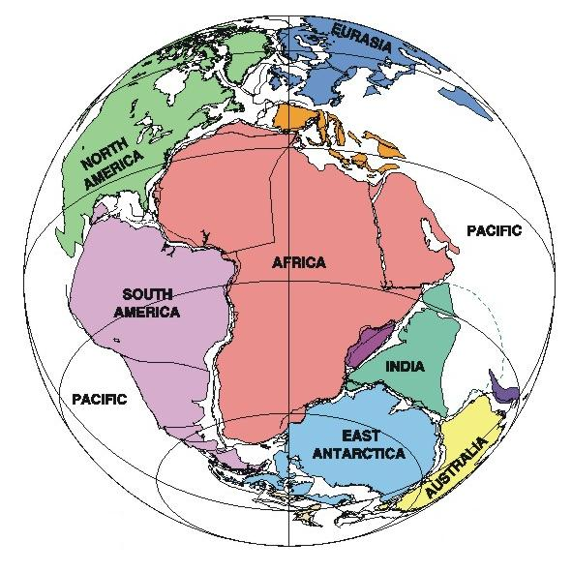
Dans le passé, la quasi totalité des terres émergées formait un supercontinent nommé La Pangée.

Slide 3
La Pangée commence à se fracturer à la fin du Trias pour former deux nouveaux supercontinents : Le Gondwana au Sud et la Laurasia au Nord.

Slide 4
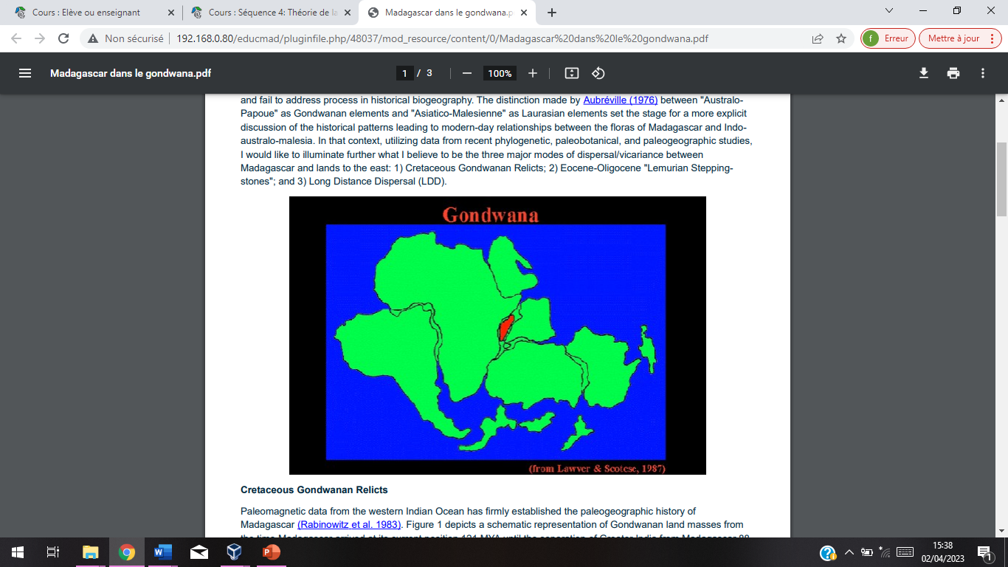
La partie Sud de la Pangée est appelé GONDWANA.
Quels sont les pays qui composent le Gondwana?

Slide 5
Le Sud de l’Amérique
L’Afrique
L’Inde
L’Australie
L’Antarctique
Et Madagascar.
Où se trouvait Madagascar?

Slide 6
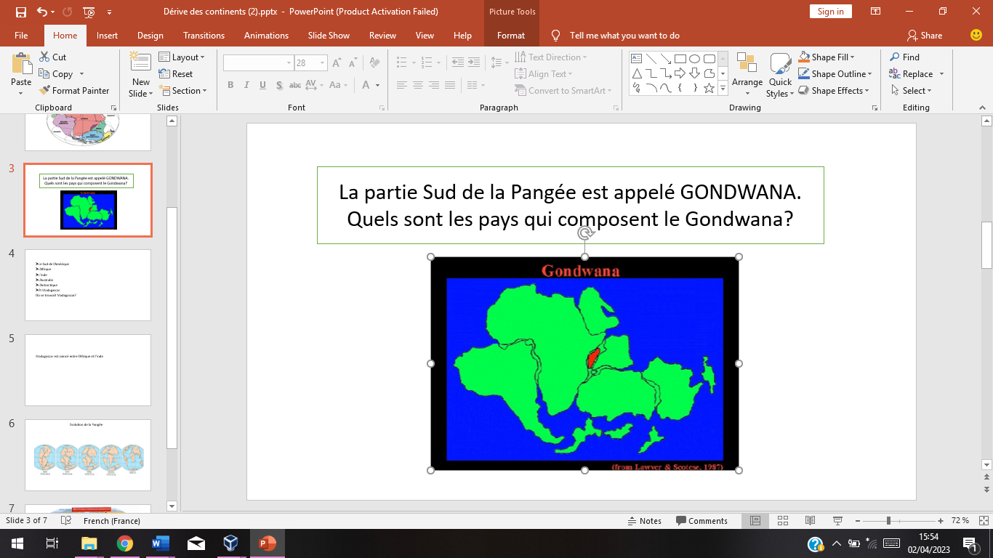
Madagascar est coincé entre l’Afrique et l’Inde

Slide 7
La dislocation des continents du Gondwana a entrainé l’isolement de Madagascar dans l’Océan Indien.

Slide 8
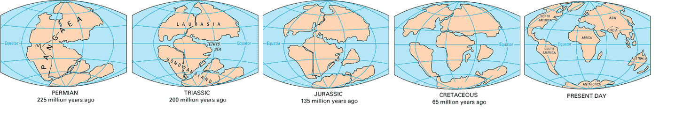
Evolution de la Pangée

Slide 9
Quelques formations géologiques de l’Afrique, de Madagascar et
de L’Inde sont similaires

Slide 10
